Slide 1


6° GRADE
RETROALIMENTACIÓN
WEEK n°33
DATE: NOVEMBER 10th , 2020
Colegio Jean Piaget
Mi escuela, un lugar para aprender y crecer en un ambiente saludable
Miss Pía Cáceres G.

Slide 2
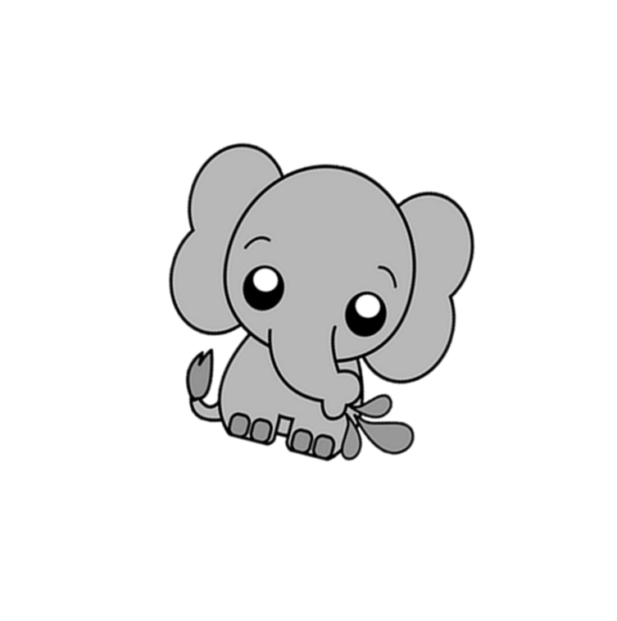

Virtual classroom rules

Slide 3
ASIGNATURA /CURSO | Inglés 6°
NOMBRE DEL PROFESOR/A | Pía Cáceres González
OBJETIVO DE APRENDIZAJE PRIORIZACIÓN NIVEL 1 | OA 5 Leer y demostrar comprensión de textos adaptados y auténticos simples, no literarios, que contengan palabras de uso frecuente, familias de palabras y repetición de frases, y estén acompañados de apoyo visual y relacionados con los temas y las siguientes funciones del año: › expresar habilidad e inhabilidad › solicitar y contrastar información › decir y preguntar la hora › referirse a acciones cotidianas que ocurren al momento de hablar y en el pasado › describir personas y acciones y cómo estas se realizan
INDICADORES DE EVALUACIÓN PARA OA | -Leen en voz alta o baja diálogos o textos expositivos con una pronunciación inteligible. -Reconocen palabras o frases que se repiten en el texto y las asocian a la función comunicativa del texto. -Responden preguntas simples asociadas al tema del texto leído acerca de los animales y su hábitat.
CONTENIDO /HABILIDADES | Contenido: Retroalimentación de evaluación formativa n°3 Habilidades :Comprensión lectora de textos adaptados y auténticos breves, no literarios y literarios.
OBJETIVO DE LA CLASE | Retroalimentar aprendizajes descendidos en relación a los siguientes indicadores: -Leen en voz alta o baja diálogos o textos expositivos con una pronunciación inteligible. -Reconocen palabras o frases que se repiten en el texto y las asocian a la función comunicativa del texto. -Responden preguntas simples asociadas al tema del texto leído acerca de los animales y su hábitat.
EVALUACIÓN | Se evaluará de forma formativa a través de ticket de salida

Slide 4



Importante
Cuándo esté la imagen de un lápiz, significa que debes escribir en tu cuaderno
Cuándo esté esta imagen de un libro, significa que debes trabajar en tu libro de inglés.
Cuándo esté la imagen de una cámara fotográfica, significa que debes mandar reporte sólo de esa actividad (una foto de la actividad)

Slide 5
Resultado total de evaluación semana 32
NIVEL | CANTIDAD ALUMNOS | %
Logrados | 23 | 85%
Medianamente logrados | 4 | 15%
Por lograr | 0 | 0%
Total de estudiantes: 27

Slide 6

Contenidos por lograr
Indicador 2
Reconocen palabras o frases que se repiten en el texto y las asocian a la función comunicativa del texto.

Slide 7

Inicio
What do you
think the word
“biodiversity” means?

Slide 8
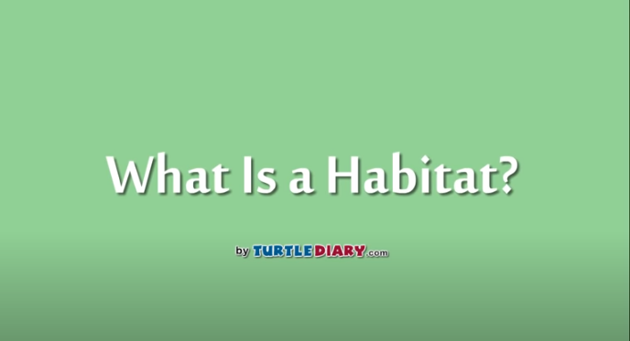
MOTIVACIÓN
Recuerda que hoy trabajaremos en nuestra alimentación, para comenzar observemos el siguiente video.
https://www.youtube.com/watch?v=CxrlEajA398

Slide 9
Retroalimentación semana 32
November 10 th, 2020
Objetivo: Retroalimentar aprendizajes descendidos en relación a los siguientes indicadores:
-Leen en voz alta o baja diálogos o textos expositivos con una pronunciación inteligible.
-Reconocen palabras o frases que se repiten en el texto y las asocian a la función comunicativa del texto.
-Responden preguntas simples asociadas al tema del texto leído acerca de los animales y su hábitat.

Slide 10
Resultado por indicadores
Indicador 1
-Leen en voz alta o baja diálogos o textos expositivos con una pronunciación inteligible.
NIVEL | CANTIDAD ALUMNOS | %
Logrados | 27 | 100%
Medianamente logrados | 0 | 0%
Por lograr | 0 | 0%
Total de estudiantes: 27

Slide 11
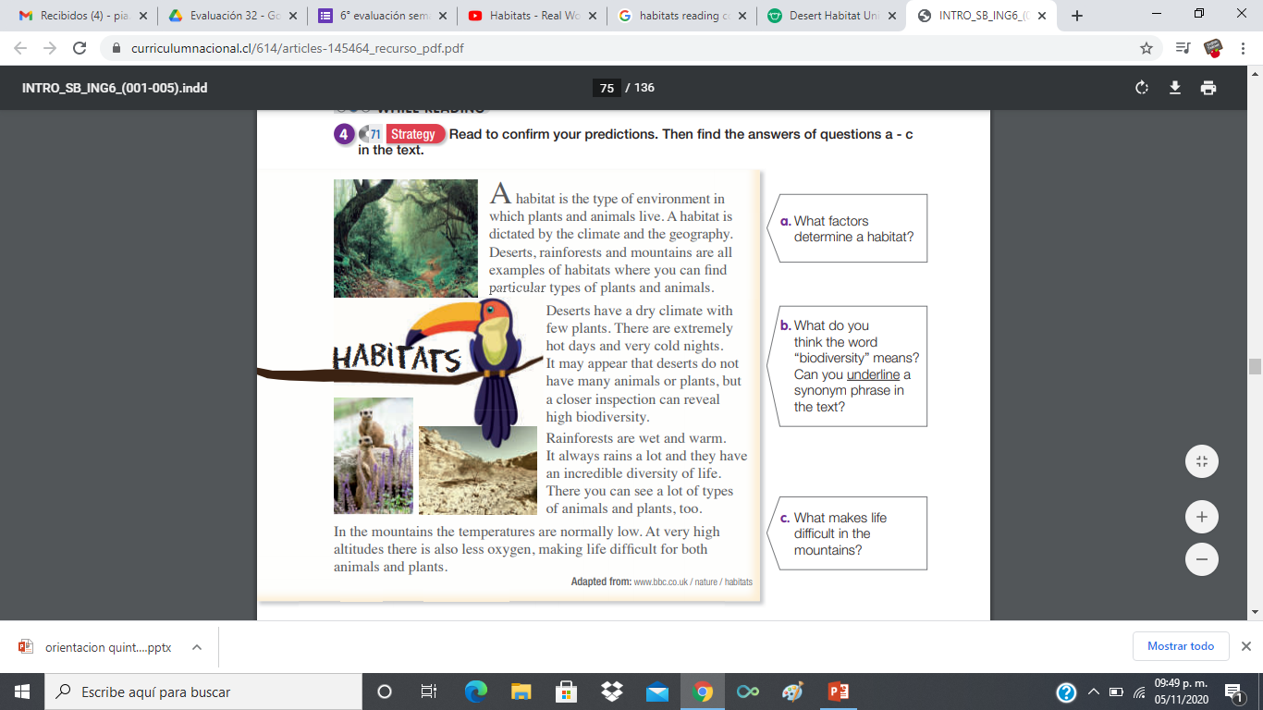
Task 1: Read the next text

Slide 12
Resultado por indicadores
Indicador 2
-Reconocen palabras o frases que se repiten en el texto y las asocian a la función comunicativa del texto.
NIVEL | CANTIDAD ALUMNOS | %
Logrados | 22 | 82%
Medianamente logrados | 3 | 11%
Por lograr | 2 | 7%
Total de estudiantes: 27

Slide 13
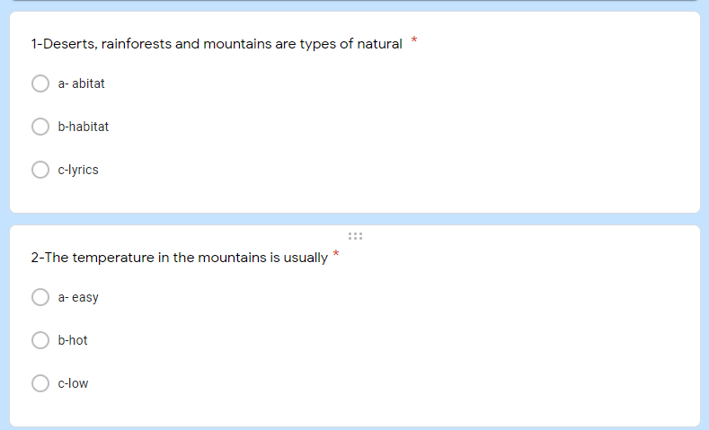
Análisis de respuestas
Correctas: 24 / 27 - 89 % Incorrectas: 3/27 - 11%
Correctas: 25/ 27 - 93 % Incorrectas: 2 /27 - 7%

Slide 14

Análisis de respuestas
Correctas: 16 / 27 - 59 % Incorrectas: 11 /27 - 41%
Correctas: 23 / 27 - 85 % Incorrectas: 4/27 - 14%

Slide 15
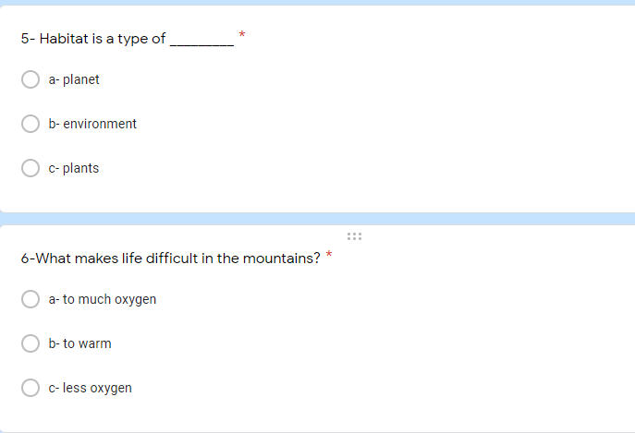
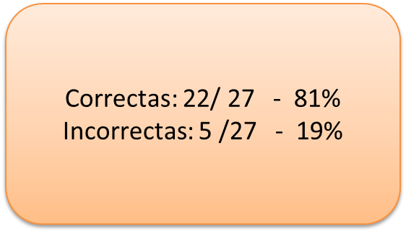
Análisis de respuestas
Correctas: 22/ 27 - 81% Incorrectas: 5 /27 - 19%

Slide 16
Task 2: Answer the following questions
1- What is a hábitat?
2-Mention 3 types of habitat
3- What can you find in a hábitat?
4- What type of climate does the desert have?
5- What can you see in a rainforest?
6- What makes life difficult in the mountains?

Slide 17
Resultado por indicadores
Indicador 3
-Responden preguntas simples asociadas al tema del texto leído acerca de los animales y su hábitat.
NIVEL | CANTIDAD ALUMNOS | %
Logrados | 27 | 100%
Medianamente logrados | 0 | 0%
Por lograr | 0 | 0%
Total de estudiantes: 27

Slide 18
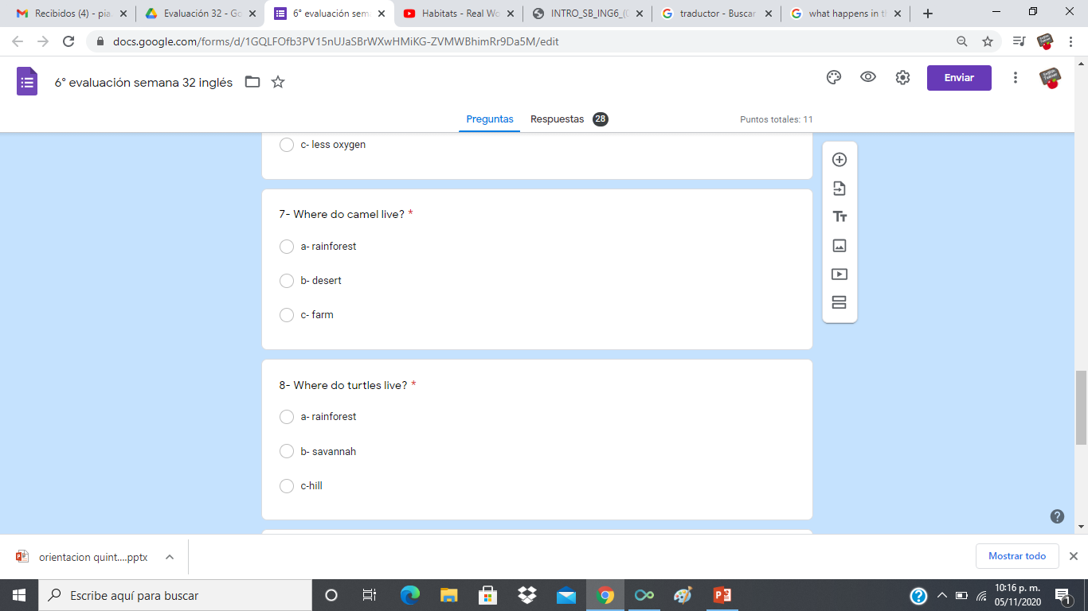
Análisis de respuestas
Correctas: 27/ 27 - 100 % Incorrectas: 0/27 - 0%
Correctas: 25/ 27 - 93 % Incorrectas: 2 /27 - 7%

Slide 19
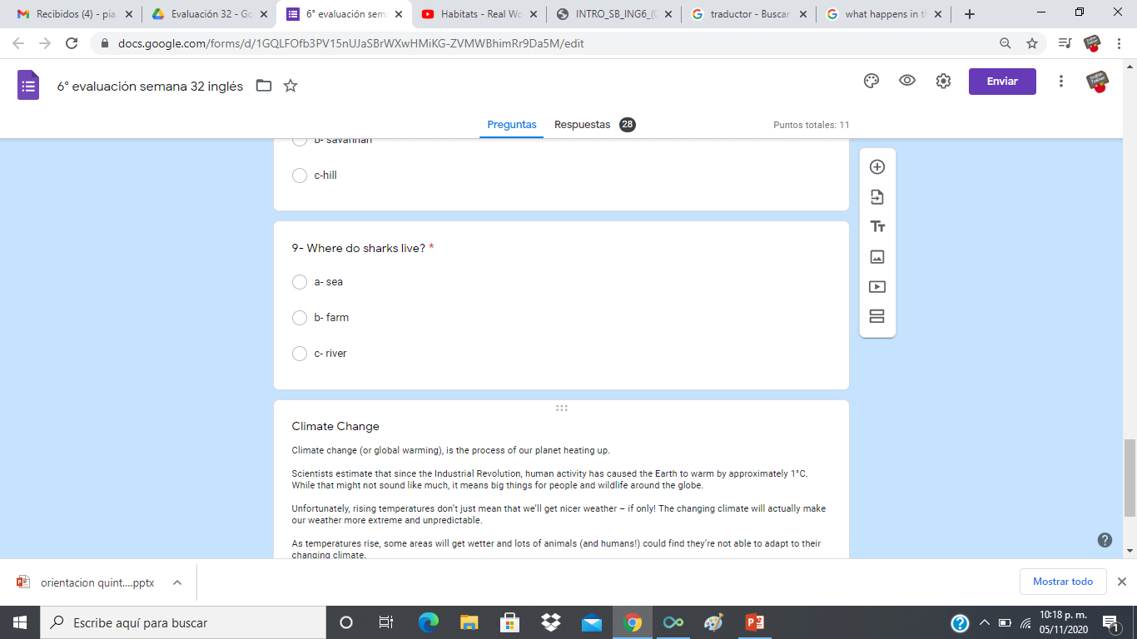
Análisis de respuestas
Correctas: 25/ 27 - 93 % Incorrectas: 2 /27 - 7%

Slide 20
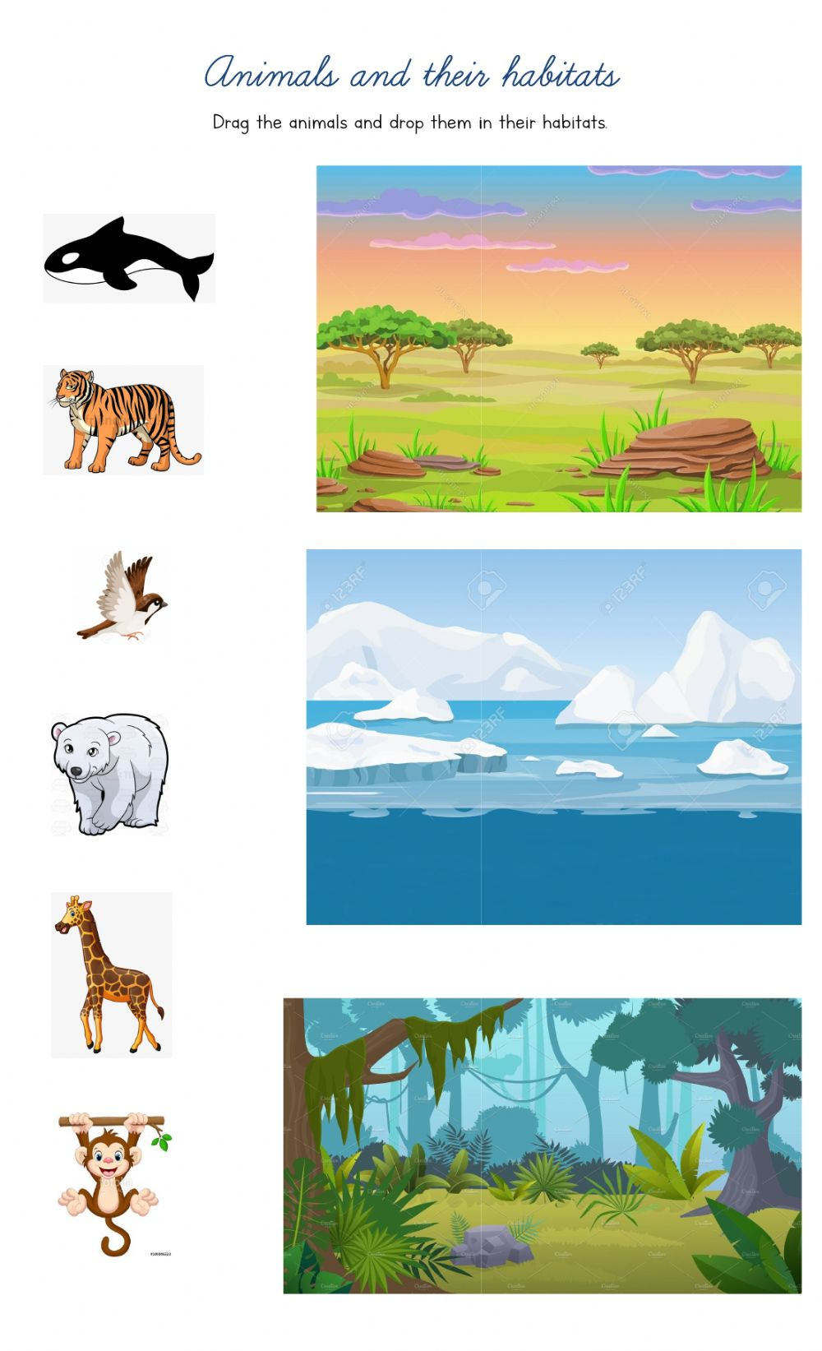
Task 3: Match each animals to its habitat

Slide 21

EXIT TICKET 32
1- What factors determine a habitat?
2-What kind of environment do snakes like?
3- What was the most difficult part of the test for you? Explain why
Email: pia.caceres@colegio-jeanpiaget.cl
Telefono: +569 32735472

